Slide 1

组会-遗传算法
汇报人：王雅菲
汇报时间：2022.10.27 周四

Slide 2
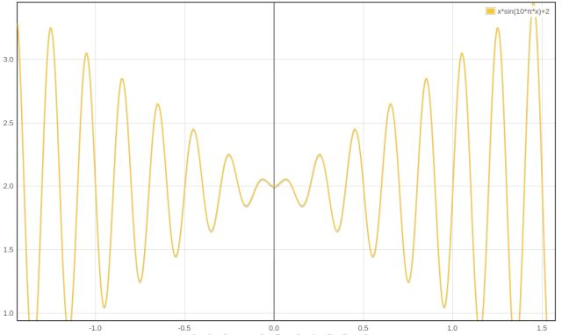
问题
遗传算法
一种通过模拟自然进化过程随机全局搜索最优解的方法。
初代种群产生之后，按照优胜劣汰的原理，逐代演化产生出越来越好的近似解 。
多元函数求最优解——局部最优

Slide 3
术语
个体/染色体/表现型=解决方案→编码→基因
基因→解码→解决方案→目标函数→适应度
选择：按照某种规定择优选择哪些个体能够存活、哪些个体能繁殖后代，个体适应度值越高，被选中的概率越大，基因在种群中扩大的概率越大。
交叉：不同个体的染色体之间的交叉组合，如单点交叉、双点交叉、均匀交叉、算数交叉等。
变异：新染色体的基因变异，扩大解的搜索空间，如单点变异。

Slide 4
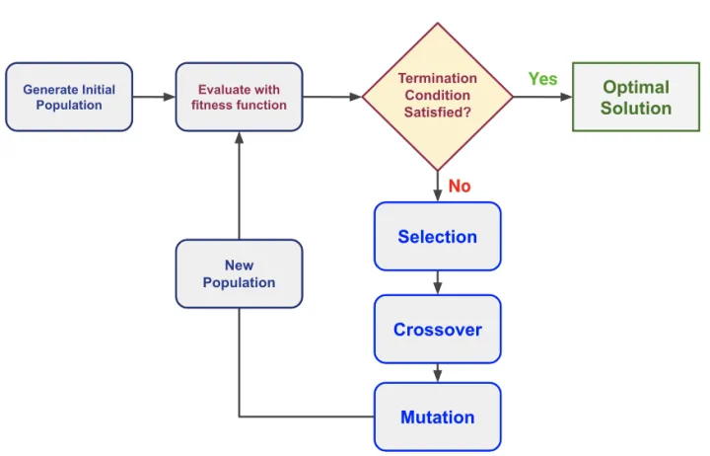
流程
用一定的策略，产生一定大小的初始种群，形成多种初始解决方案。

Slide 5
流程
若达到预先设定的终止进化代数：
输出种群中的最佳个体，经过解码得到近似最优解并结束进化。
没有达到预先设定的终止进化代数：
判断个体的适应度，根据策略选择要淘汰的个体，更新种群。

Slide 6
流程
依据适应度选择父母，适应度高的个体被选中的概率高，适应度低的个体被淘汰。

Slide 7
流程
用父母的染色体按照一定的方法进行交叉，生成子代。

Slide 8
流程
对子代染色体进行变异，产生出代表新的解集的种群，返回第二步。

Slide 9
特点
不存在求导和函数连续性的限定
内在的隐并行性，更好的全局寻优能力
不需要确定的规则就能自动获取和指导优化的搜索空间
末代种群中的最优个体作为问题近似最优解，无法保证和证明所求得的解的优秀度
改进
改进初始解的构建策略
设计新的选择、交叉、变异算子
增加进化过程（融入模拟退火，蚁群算法，禁忌搜索等）

Slide 10
案例
面向集装箱装船作业的泊位指派与堆场分配协调优化研究
优化范围：船舶泊位指派+箱区指派（&箱量分配）
优化目标：集卡运输总距离最小
目标函数: 计划期内，所有船舶，完成装船作业的集卡行驶距离
模型：混合整数规划模型
算法：禁忌遗传算法
假设:
不考虑拥堵,
待装到不同船舶的出口箱不能堆放到同一区，任意区最多服务一艘船舶

Slide 11
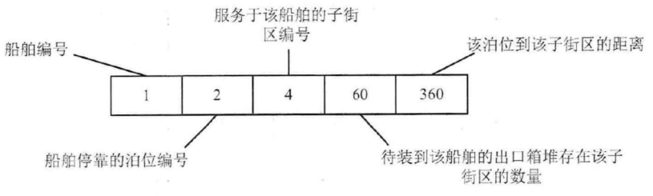
案例
实数编码

Slide 12
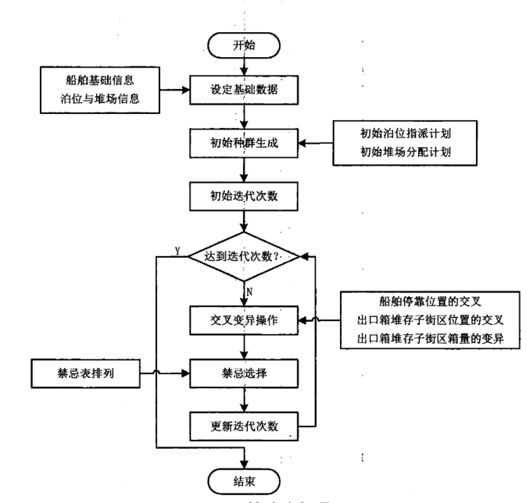
案例
随机生成初始种群

Slide 13
案例
选择交叉变异
随机选择个体作为父代；
随机选择两艘船舶所在的行作为交叉变异点，交叉船舶停靠位置、出口箱堆存区位
对堆存箱量进行变异
解可行（符合实际约束条件）则保留。

Slide 14
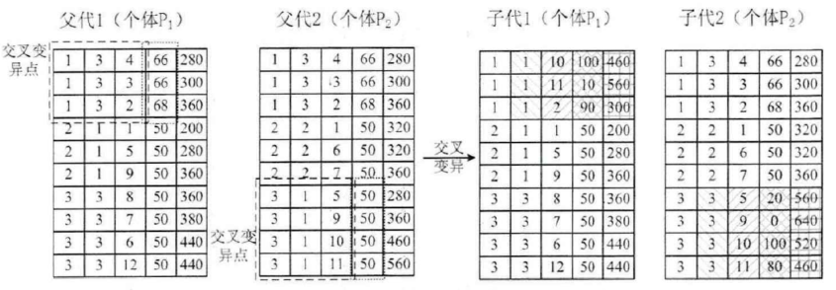
案例

Slide 15
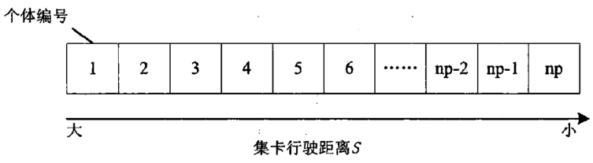
案例
禁忌选择：
保留较优的交叉变异操作生成的可行解和父辈解，利用禁忌表储存群体的目标值，按Ｓ由大到小的顺序。

